Slide 1
Тропические породы

Slide 2
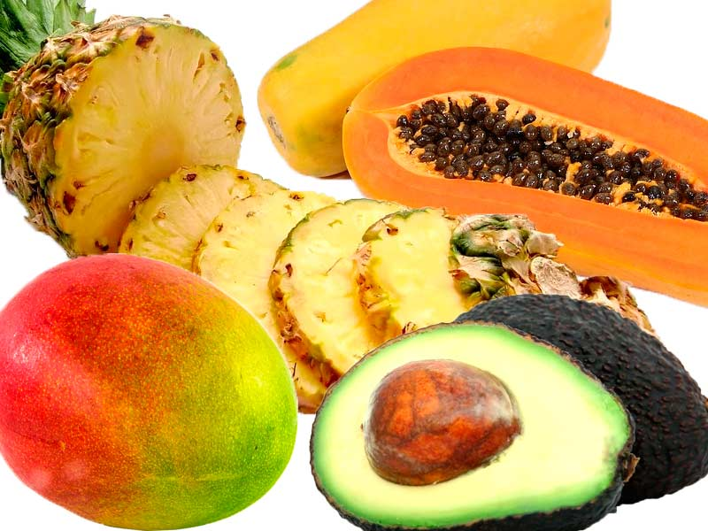
К тропическим породам относятся теплолюбивые плодовые породы, возделываемые в тропических районах земного шара. В этих районах отсутствуют низкие, даже положительные температуры, а также не наблюдается резких колебаний температуры в течение года. Поэтому у плодовых культур этой зоны проявляется слабовыраженная сезонность развития, столь характерная для плодовых растений умеренной зоны и частично для субтропических, особенно листопадных, культур.
К этой группе относится большое число пород из разных ботанических семейств и имеющих разное происхождение.
Банан, семейство Банановые, ананас, семейство Бромелиевые, манго, семейство Сумаховые, дынное дерево, семейство Папаевые, финик. Семейство Мальмовые, кокосовая пальма, пальма масличная, семейство Пальмовые, кешью, кажу, семейство Сумаховые, литчи, лонган, рамбутан, семейство Мыльниковые, авокадо, семейство Лавровые.

Slide 3
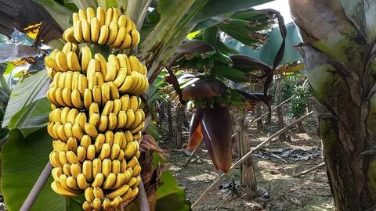
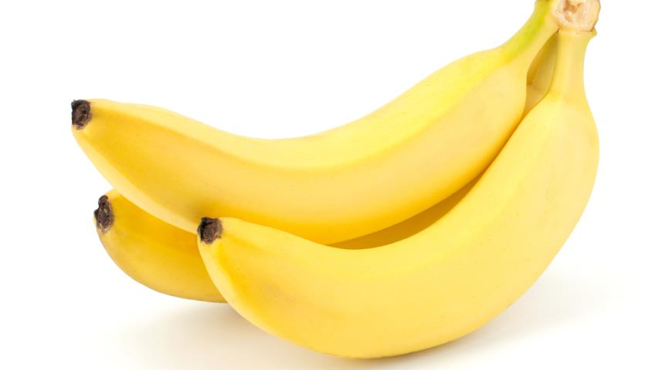
Банан (Musa L.), семейство Банановые (Musaceae Luss.)
Важная плодовая и техническая порода земного шара, мировое производство плодов оценивается 35 - 40 млн. т в год. Банан одновременно является ведущей экспортной породой, по стоимости плодов занимает первое место (около 5,5 млн. т ежегодно экспортируется в страны северного полушария). Банан явился, вероятно, одним из первых растений, введенных человеком в культуру. В настоящее время эта порода является пантропической культурой. Все многочисленные сорта, формы и разновидности культурного банана гибридного происхождения и в диком состоянии не обнаружены. Известны следующие культурные виды.
Банан культурный (М. paradisiaca L.). Широко возделывается во многих странах тропического пояса. Многолетнее травянистое растение с мощным корневищем и ложным стволом (псевдостеблем), несущим листья и соцветия. После плодоношения надземная часть банана отмирает, а новые дочерние растения формируются в результате роста почек на многолетнем корневище. Все сорта делятся на столовые и десертные, урожайность высокая и составляет от 200 до 500 - 700 ц с 1 га. Длительность продуктивной жизни плантации от 3 до 10 лет и более, в зависимости от плодородия почвы и принятой агротехники.
Банан вкусный (М. sapientum L.). Этот вид включает в себя в основном триплоидные бессемянные сорта, в биологическом отношении близок к банану культурному.
Банан карликовый, или китайский (М. nana Lour.). Культурный вид, включает малорослые, карликовые сорта.

Slide 4
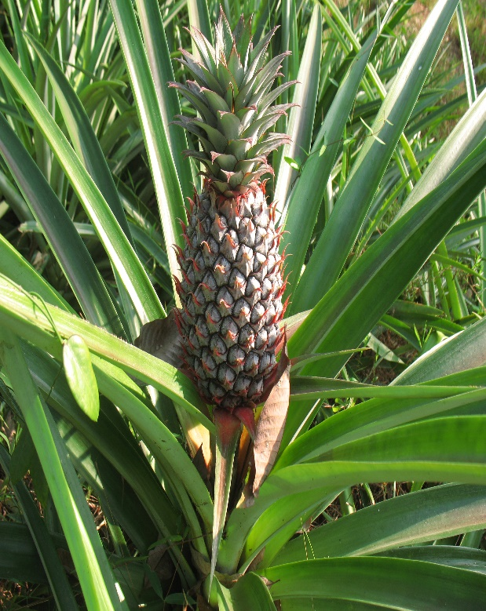
Ананас (Ananas Mill.), семейство Бромелиевые (Bromeliaceae Juss.)
Европейцы впервые увидели ананас после открытия Америки. Христофор Колумб и его спутники 4 ноября 1493 г. на острове Гваделупа впервые дегустировали плоды, которые "своим вкусом и ароматом вызывают изумление и восторг". Промышленная культура ананаса возможна в тропических районах земного шара, мировое производство составляет более 3 млн. т. Ананас является важным экспортным продуктом и по стоимости экспорта стоит на четвертом месте после банана, цитрусовых культур и винограда.
Род состоит из пяти видов Южноамериканского происхождения. Ананас - многолетнее травянистое растение с коротким стеблем, достигающим в высоту 20 - 30 см и несущим листья и боковые (пазушные) побеги, используемые в качестве посадочного материала при закладке промышленных плантаций.
Известно большое количество сортов ананаса, которые делятся на десертные и консервные. Продуктивный период эксплуатации плантаций составляет 4 - 6 лет, за это время возможно получение 2 - 3 урожаев при общем валовом сборе до 1000 ц/га. Все сорта ананаса относятся к одному культурному виду - ананас культурный [A. comosus (Stickm.) Merrill.]. В диком состоянии не обнаружен. Другие дикорастущие виды произрастают в Бразилии и Парагвае, часто возделываются для получения мелких плодов и в качестве текстильных растений.

Slide 5
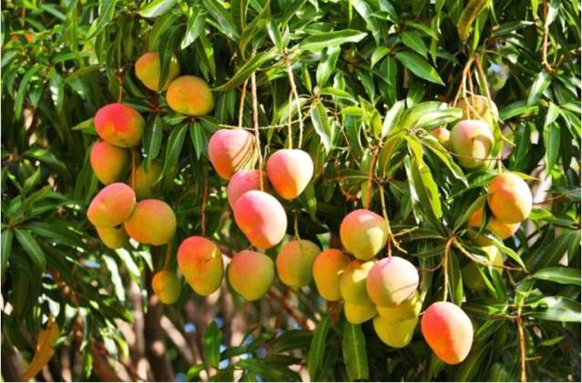
Манго (Mangifera L.). семейство Сумаховые (Anacardiaceae R. Br.)
В род входит около 40 видов юго-восточного происхождения. Индия является первичным очагом происхождения многочисленных сортов манго (2000 - 3000). Манго называют королем индийских фруктов. В больших масштабах эта порода возделывается в тропических районах всего земного шара. Общая мировая площадь оценивается в 1,8 - 2,2 млн. га. Только в Индии манго занимает 600 тыс. га с ежегодным сбором плодов 3 млн. т (второе место после банана).
Манго - сильнорослое и долговечное дерево, высота достигает 12 м. Цветки в крупных соцветиях, в одном соцветии насчитывается 200 - 4000 цветков. Из этого огромного числа цветков плоды формируют только 0,5 - 2%. Цветение в зависимости от условий внешней среды и района произрастания один раз или 2 - 3 раза в год. При невысоком уровне агротехники часто наблюдается периодичность плодоношения. Привитые растения манго вступают в плодоношение на 4 - 5-й год после посадки, средняя урожайность составляет 40 - 100 ц/га, масса одного плода от 100 до 600 г и более. Сортов манго насчитывают более 3000, все они относятся к одному культурному виду - манго индийское (М. indica L.).
Этот вид за 5000 - 6000 лет до н. э. введен в культуру в Индии, Индонезии и Шри Ланка. Помимо манго индийского, дико и в культуре в Юго-Восточной Азии распространены манго сизое (М. caesia Jacq.) - Индонезия и Филиппины, манго пахучее (М. foetida Lour.) - острова Юго-Восточной Азии и др.

Slide 6
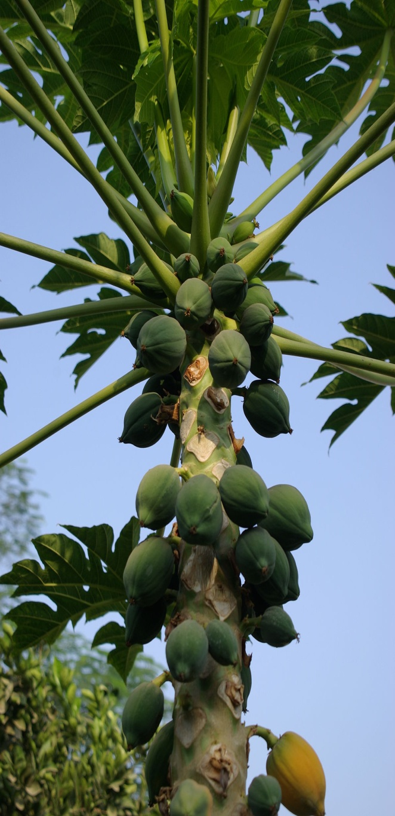
Папайя, дынное дерево (Carica L.), семейство Папаевые (Caricaceae Dumort.)
В однотипное семейство входит около 30 видов, распространенных в субтропических и тропических районах Северной, Центральной и Южной Америки. Впервые папайя была описана в 1535 г., а в настоящее время она широко распространена во всех тропических странах и с успехом соперничает с бананом и манго. Плоды употребляются в пищу в свежем виде, перерабатываются на соки, компоты и т. д. Папайя возделывается во многих странах влажного тропического пояса как лекарственное растение с целью получения папаина. Основными экспортерами папаина являются Танзания, Шри Ланка, страны Африки, Латинской Америки и Австралия.
Папайя - сильнорослое, похожее на пальму, вечнозеленое дерево, быстро вступающее в плодоношение (на 12 - 14-й месяц после посадки). Продолжительность жизни деревьев 15 - 20 лет, однако в культуре после 3 - 4 лет плодоношения считается нецелесообразным сохранять плантацию вследствие ухудшения качества плодов. Плоды папайи крупные (до 1-3 кг), по своим размерам и внешнему виду напоминают дыню, в связи с чем эту культуру часто называют дынным деревом. По урожайности папайя является рекордсменом среди всех сельскохозяйственных культур земного шара, сбор плодов, достигает 1000 - 1500 ц/га и более. В Центральной Америке эта порода культивировалась издавна, о чем свидетельствуют памятники майя, ольмеков и ацтеков. Широко возделывается папайя настоящая (С. papaya L.), в настоящее время являющаяся пантропической культурой. Помимо этого вида, в меньших размерах возделываются в местах их естественного распространения папайя кундинамарская (С. cundinamarcensis Hook.) - Южная Америка, папайя пятиугольная (С. pentagona Heilb.) - Эквадор и др.

Slide 7
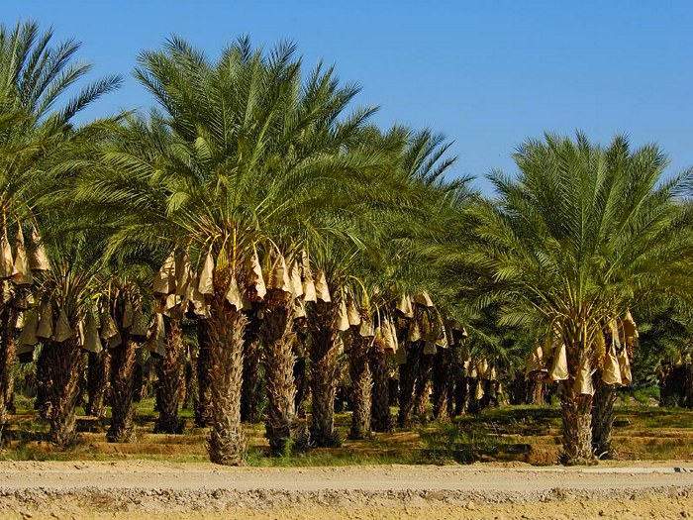
Финиковая пальма, финик (Phoenix L.), семейство Пальмовые (Palmaceae L.)
В тропических и субтропических районах Африки и западной части Азии насчитывается 12 видов. Северная Африка, вероятно, является первичным очагом формообразования этого рода, хотя первичным очагом доместификации культурного вида - настоящей финиковой пальмы (Ph. dactylifera L.) являются, по-видимому, Южный Иран и Афганистан. Известна человеку как культурное растение за 5000 - 3000 лет до н. э. В настоящее время финиковая пальма возделывается во многих странах. Мировое производство фиников составляет 2 млн. т., а площадь, занятая этой культурой, более 500 тыс. га. В СССР первые опыты по акклиматизации финиковой пальмы были проведены в Кзыл-Атреке (Туркменская ССР), выявившие возможность введения в культуру в нашей стране этой ценной породы.
Мировой сортимент культурного финика насчитывает более 5000 сортов. Растения финика достигают в высоту 20 - 30 м, продолжительность жизни около 100 лет. У основания ствола часто формируется поросль, служащая посадочным материалом при ее отделении от материнского растения. Число листьев 30 - 80, они сложные, крупные, длиной до 3 - 4 м и более. Растение двудомное, опыление осуществляется при помощи ветра. Возможность искусственного опыления финика была известна человеку давно, о чем свидетельствуют соответствующие источники древнеегипетского и ассирийского происхождения.
Культурный финик в дикорастущем виде не найден. Вероятно, этот вид по своему происхождению является гибридогенным, в его формировании, по многочисленным данным, участвовали финик лесной (Ph. silvestris Roxb.) (дико и в культуре в Пакистане) и финик отклоненный (Ph. reclinata Jacq.) (дико и в культуре в тропических районах Африки).

Slide 8
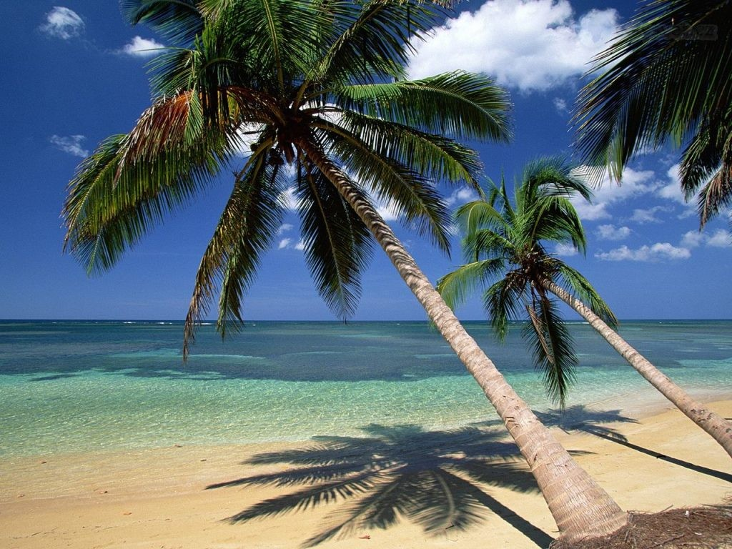
Кокосовая пальма (Cocos nucifera L.), семейство Пальмовые
Монотипный род, известный только в культуре. По Н. И. Вавилову, первичным очагом формообразования и затем доместификации являются острова Восточной Океании и Индонезийского архипелага. Среди семейства Пальмовые кокосовая пальма, по общепринятому мнению, является королевой пальм. В настоящее время она занимает одно из ведущих мест среди масличных культур земного шара. Ориентировочно кокосовая пальма возделывается на площади около 5 млн. га (80% этой площади составляют страны Юго-Восточной Азии), а мировое производство плодов достигает 20 - 24 млн. т, в том числе 9 млн. т копры (очищенного и высушенного ядра кокосового ореха). Ежегодный экспорт составляет 1,3 - 1,5 млн. т копры, основными экспортерами являются Филиппины, Индонезия, острова Океании, Мозамбик, Шри Ланка и др. Вторичным очагом доместификации кокосовой пальмы, по мнению П. М. Жуковского, является Индостан.
Кокосовая пальма - крупное растение, достигает в высоту 20 - 40 м при диаметре ствола 50 - 70 см. В плодоношение вступает на 4 - 10-й год после посадки, в зависимости от сорта и условий внешней среды, полное плодоношение наблюдается с 15 - 20 лет и продолжается 30 - 80 лет. Урожайность пальмы в расчете на копру составляет 8 - 15 ц/га. Растения светолюбивые, однодомные, но с раздельнополыми цветками, опыление при помощи ветра и насекомых. Плоды формируются крупные (массой до 2 кг), продолжительность их роста и созревания в зависимости от условий культуры составляет 330 - 430 дней. Копра содержит 60 - 67% так называемого кокосового масла, 15 - 17% Сахаров, 8 - 9% белков, а также жирорастворимые витамины и некоторые микроэлементы. В СССР кокосовая пальма не возделывается вследствие ее низкой зимостойкости.

Slide 9
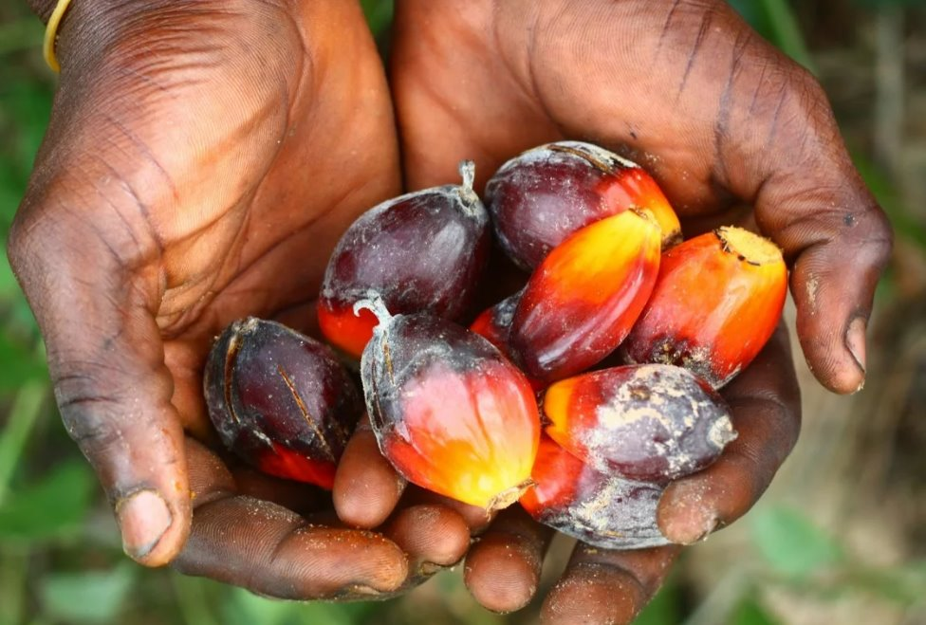
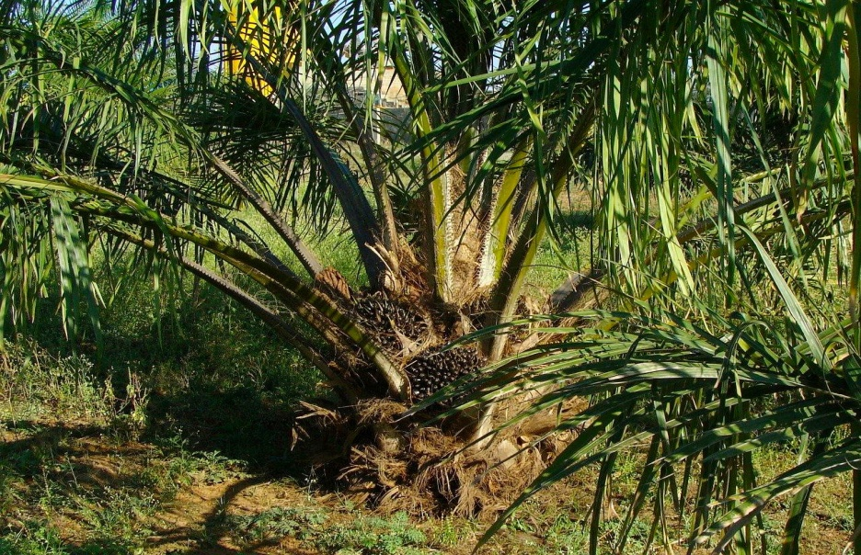
Пальма масличная (Elaeis Jacq.), семейство Пальмовые
Из трех видов этого рода в промышленной культуре возделывается один - пальма масличная гвинейская (Е. guineensis Jacq.). В диком состоянии распространена во влажных тропических лесах Западной Африки. В настоящее время пальмовое масло, извлекаемое из плодов масличной пальмы, по валовым сборам занимает второе место в мире после соевого. Пальмовое масло и плоды масличной пальмы являются важными экспортными продуктами многих развивающихся стран Африки, Юго-Восточной Азии и Центральной Америки. Мировое производство пальмового масла составляет около 1,2 - 1,5 млн. т, валовой сбор плодов 1,1 - 1,3 млн. т.
Масличная пальма при возделывании достигает в высоту 10 - 15 м и несет 20 - 40 крупных перистых листьев, ежегодно обновляющихся. Растение факультативно однодомное, с раздельнополыми цветками, опыление перекрестное, при помощи ветра, частично в опылении участвуют насекомые. Соцветия формируются в пазухах листьев, поэтому их число при вступлении растений в период полного плодоношения определяется числом листьев. В одном соцветии насчитывается 100 - 200 тыс. мужских цветков и около 2 - 3 тыс. женских. Соответственно формируется на одной кисти от 800 - 1200 и до 2000 плодов общей массой от 10 - 30 до 70 кг. Плод пальмы - сочная костянка, содержит ненасыщенное жирное масло в околоплоднике (около 45 - 55%) и в ядре. Размножают масличную пальму семенами, растения вступают в период плодоношения на 3 - 5-й год после посадки. Продуктивная жизнь плантации 50 - 70 лет, а общая продолжительность жизни растений достигает 80 - 120 лет. Урожайность очень высокая, по сбору масла с гектара масличная пальма значительно превосходит кокосовую и маслину, а также сою, подсолнечник, лен и другие культуры; урожай составляет 25 - 40 ц масла с 1 га.

Slide 10
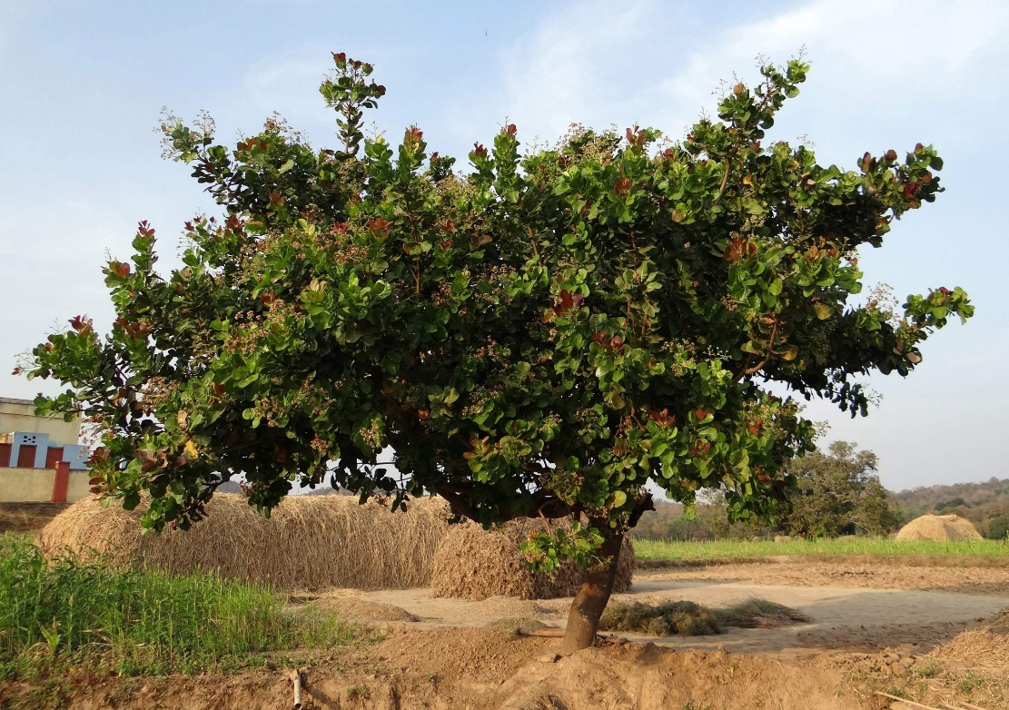
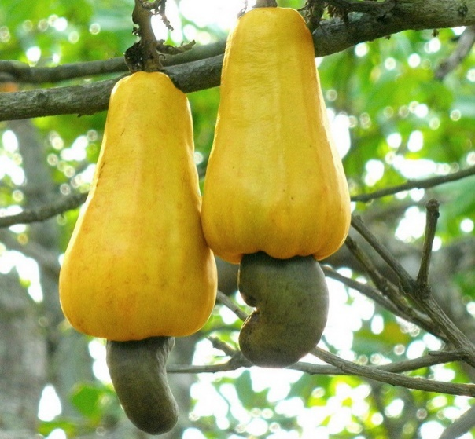
Кешью, кажу (Anacardium L.), семейство Сумаховые (Anacardiaceae R. Вг.)
К роду относится 15 видов, широко возделывается во многих странах тропического пояса кешью западное (A. occidentale L.). Первичным очагом формообразования и введения в культуру этого вида является бассейн реки Амазонки, откуда эта порода была интродуцирована во многие страны, и в настоящее время заняла ведущее место в качестве орехоплодной породы, занимая после миндаля второе место по валовому производству в мире. Объем товарной продукции орехов кешью составляет примерно 500 тыс. т в год, в том числе Мозамбик 200, Танзания 100, Индия 90 - 100 тыс. т. Около половины экспортной продукции в мире дает Восточная Африка. В настоящее время в Африке и Индии наметились вторичные очаги формообразования кешью, только в Индии выделено более 100 перспективных культурных форм разного географического происхождения. Все части плода кешью широко используются в пищевой, кондитерской и медицинской промышленности: разросшаяся плодоножка, так называемое яблоко кажу употребляется в пищу в свежем виде и перерабатывается на джемы, соки, маринады и т. д.; ядро ореха содержит 55 - 60% ненасыщенных жирных масел и является основным товарным продуктом, скорлупа ореха перерабатывается с целью извлечения бальзама кажу, используемого в медицинской промышленности.
Вечнозеленые деревья кешью небольшие, обычно не превышают 7 - 10 м в высоту. Растение однодомное, с мужскими цветками и обоеполыми, расположенными в крупных конечных соцветиях. Цветение очень растянутое, поэтому на дереве одновременно можно увидеть цветки и плоды различной степени зрелости. Кешью - очень скороплодная порода, растения вступают в плодоношение на 2 - 4-й год после посадки, полное плодоношение наблюдается через 8 - 10 лет. Продуктивная жизнь насаждений составляет от 20 - 40 до 70 лет, урожайность высокая (в расчете на орехи составляет 10 - 20 ц/га и более).

Slide 11
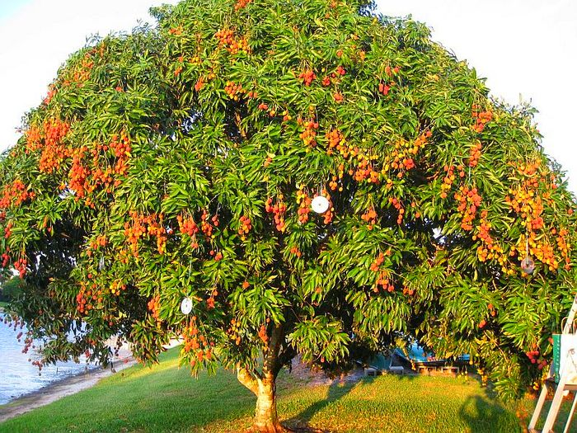
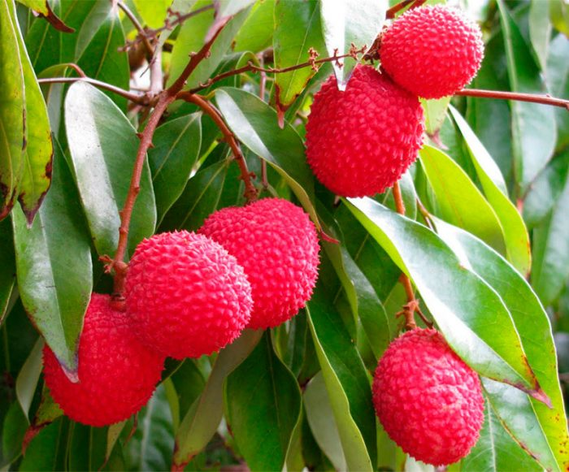
Личи (Litchi Sonner), семейство Мыльниковые (Sapindaceae Juss.). Монотипный род, состоит из одного вида - личи китайское (L. chinensis Sonner.).
Деревья личи вечнозеленые, высотой до 15 м и диаметром ствола 1 - 1,5 м, листья сложные, молодые листья имеют ярко-оранжевую антоциановую окраску, что придает деревьям высокую декоративность. Личи - двудомное растение, но сорта и культурные формы имеют двуполые цветки, в соцветиях 4 - 18 цветков. Плоды в кистях, округлые, розового или темно-красного цвета, внешне очень похожие на ягоды земляники. Диаметр плодов 3 - 5 см, плод - сочная односемянная костянка, экзокарп кожистый, при созревании хрупкий, панциревидный. Крупное семя окружено сочным разросшимся ариллюсом (кровелькой), являющимся съедобной частью плода (60 - 85% общей массы плода). Мякоть нежная, полупрозрачная, по консистенции напоминает желе, с тонким ароматом. Она содержит 12 - 15% Сахаров, 0,2 - 1,1% органических кислот, 1,2% белков и 30 - 45 мг% аскорбиновой кислоты. Плоды употребляются в свежем виде, консервируются, а в сухом виде экспортируются под названием китайских орехов личи в страны северного полушария. Личи является ценной плодовой породой, ее плоды оказывают на организм человека тонизирующее действие. В свежем виде плоды личи мало транспортабельны.
В диком виде произрастает во влажных тропических лесах Южного Китая и Таиланда. По мнению А. П. Драгавцева, личи относится к числу наиболее вкусных тропических плодов земного шара. Возделывалась более чем за 2000 лет до н. э., имеется большое число культурных форм и сортов. Растения личи интродуцированы во многие тропические и субтропические районы, особенно в страны Индокитая. Выносят кратковременные понижения температуры воздуха до - 3 - 4°С, а отдельные сорта даже до - 8 - 10°С, хотя листья повреждаются уже при 0°С.

Slide 12
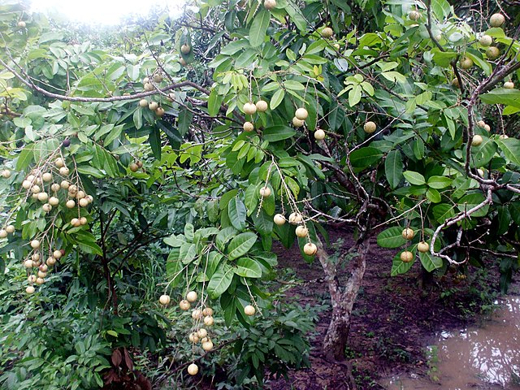
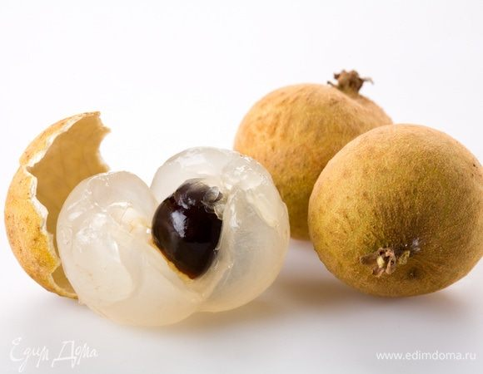
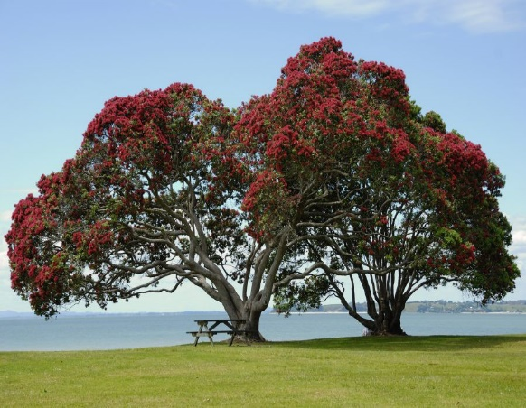
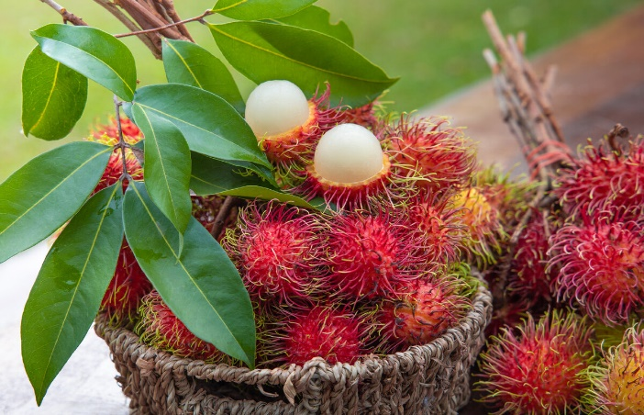
Лонган (Euphoria longana Lam.) -------------- Рамбутан (Nephelium lappaceum L.)
относится к роду нефелиум (Nephelium L.), систематически близок к литчи и лонгану, включает 20 видов, распространенных в Индо-Малайском районе. Многие виды введены в культуру и являются ценными плодовыми породами. Рамбутан представляет собой вечнозеленое дерево высотой до 12 - 15 м, листья сложные. Насчитывается около 150 сортов и форм. Деревья рамбутана не выносят кратковременных заморозков, подвоем служит лонган. Плод округлый, диаметром 3 - 5 см, кожица бугорчатая, с мягкими, упругими шипами, при созревании плодов легко отделяется от мякоти. Съедобная часть плода - разросшийся ариллюс с ароматной, сочной мякотью, содержащей до 100 - 200 мг% аскорбиновой кислоты. Семя содержит 34 - 42% ненасыщенного жирного масла (рамбутановое масло), застывающего при комнатной температуре. Семена употребляют в пищу в поджаренном виде, плоды - свежими или консервированными.
В диком виде распространен во влажных тропических лесах Южного Китая. Это вечнозеленое, долго живущее дерево, похожее внешне на литчи. Плоды также напоминают плоды литчи, но они несколько мельче и с гладкой тонкой кожицей, мякоть сочная, полупрозрачная. Лонган возделывается издавна, имеется много сортов китайского происхождения, интродуцирован в качестве плодовой культуры во многие страны. Деревья лонгана по сравнению с литчи более холодостойкие и часто используются как семенные подвои для сортов литчи и лонгана. Урожайность высокая, достигает 200 - 300 кг с дерева. Плоды употребляют в пищу в свежем виде, а также сушат и перерабатывают, широко применяют в кулинарии, медицинской и кондитерской промышленности.

Slide 13
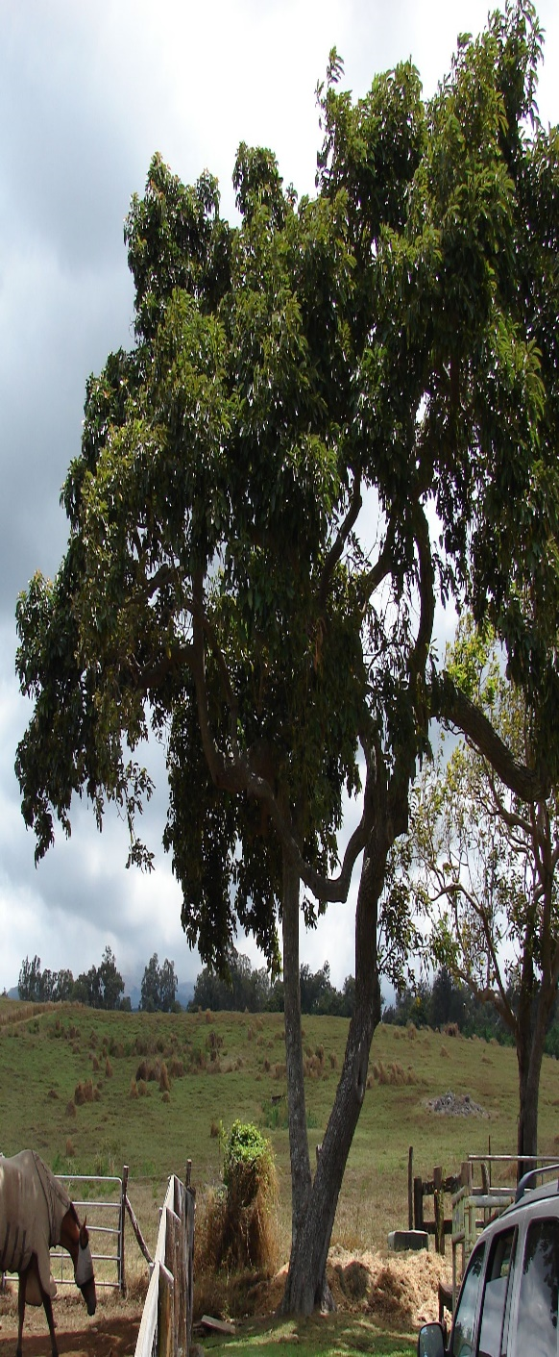
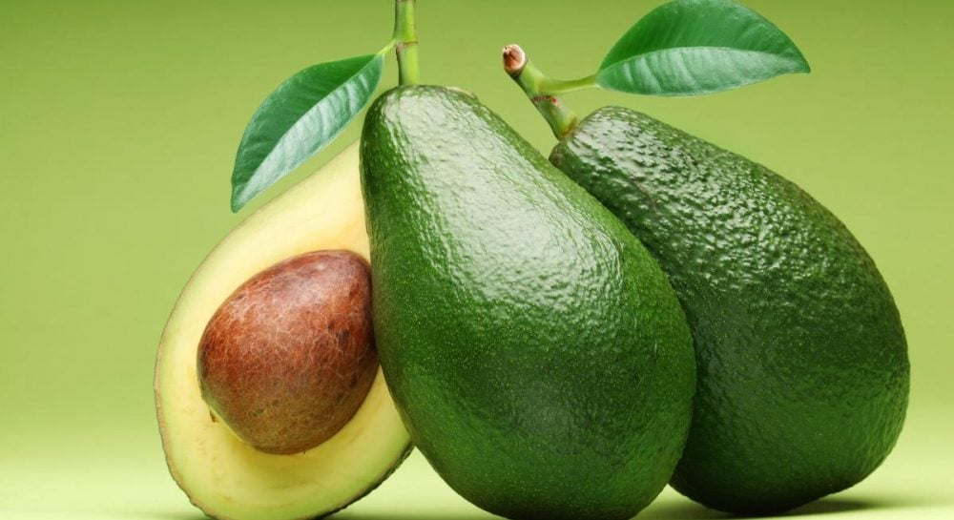
Авокадо (Persea Mill.), семейство Лавровые (Lauraceae Juss.)
Род состоит из 50 видов, распространенных в тропических и субтропических районах Центральной Америки. Авокадо - вечнозеленое дерево до 10 - 15 м в высоту, листья простые. Цветки в метелкообразных поникающих соцветиях, в одной метелке насчитывается 500 - 1000 цветков. Цветки обоеполые, опыление перекрестное, преимущественно пчелами, но имеются и самофертильные сорта. Плод - грушевидная односеменная ягода (так называемая груша авокадо) величиной от размеров сливы до двухкилограммовой дыни, средняя масса одного плода составляет обычно 300 - 600 г. Крупное несъедобное семя окружено сочным, мясистым околоплодником. Мякоть маслянистая, по консистенции напоминает тающее сливочное масло, вместе с оболочкой составляет 65 - 90% от общей массы плода. Содержание жира в мякоти 10 - 25%, иногда доходит до 30 - 32%, при хранении жир не прогоркает. В мякоти имеются также белки (1,2 - 4,4%), углеводы (2,5 - 6%), органические соединения фосфора и кальция, провитамин А, аскорбиновая кислота, витамины РР, Е, В1, В2 и др. Плоды употребляют в пищу в свежем виде и используют на переработку. Продукты переработки применяют в пищевой, парфюмерной и фармацевтической промышленности.
В настоящее время имеется большое число форм и сортов авокадо, вероятно, более 600 - 800. Центральная Америка является первичным очагом древней культуры авокадо. Эта порода вскоре после открытия Америки получила широкое распространение в тропических и субтропических районах всего земного шара. Деревья авокадо переносят кратковременные понижения температуры до - 2 - 6°С.
В промышленной культуре получили наибольшее распространение два вида авокадо.
Авокадо американское (P. americana Mill.). Культурный вид, вероятно, гибридного происхождения. По калорийности плоды этого вида в 2 раза превосходят нежирное мясо, насчитывается более 600 сортов. Растения этого вида плохо переносят кратковременные понижения температуры ниже - 1°С.
Авокадо мексиканское (P. drymifolia Schlecht. et Cham). По сравнению с авокадо американским этот вид более холодостоек, выдерживает понижения температуры до - 4°С, а отдельные формы и сорта даже до - 8 - 9°С. Растения авокадо мексиканского могут возделываться в более северных районах, включая субтропическую зону. Плоды этого вида в отличие от предыдущего несколько мельче, а мякоть плодов и листья имеют аромат аниса и лаврового листа.

